Slide 1
«Потребности в создании/реконструкции социальных и инфраструктурных объектов, проблемные вопросы формирования публичных инициатив»
Администрация Владимирской области
Департамент социальной защиты населения
Директор Департамента социальной защиты населения Владимирской области
Кукушкина ЛЮБОВЬ ЕВГЕНЬЕВНА
Владимир, 01 апреля 2021 г.

Slide 2
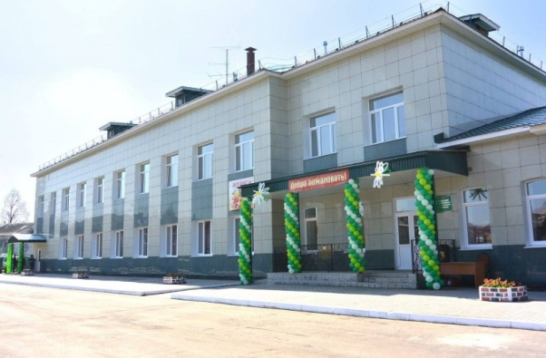
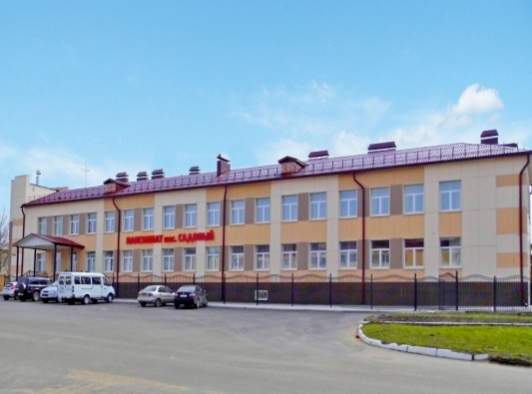
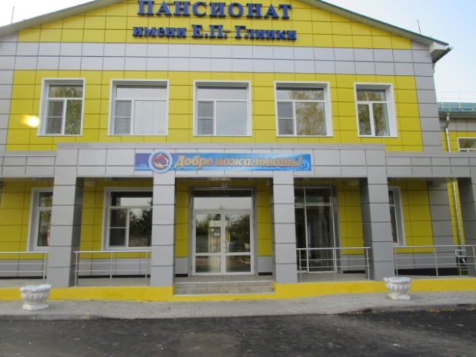
Государственные поставщики социальных услуг, оказывающие стационарное социальное обслуживание гражданам пожилого возраста и инвалидам
Всего – 28 учреждений
12 – общего типа
16 – психоневрологического типа
Общий коечный фонд – 3796 койко-мест (в т.ч. в ПНИ - 2467мест)
Свободные места отсутствуют

Slide 3
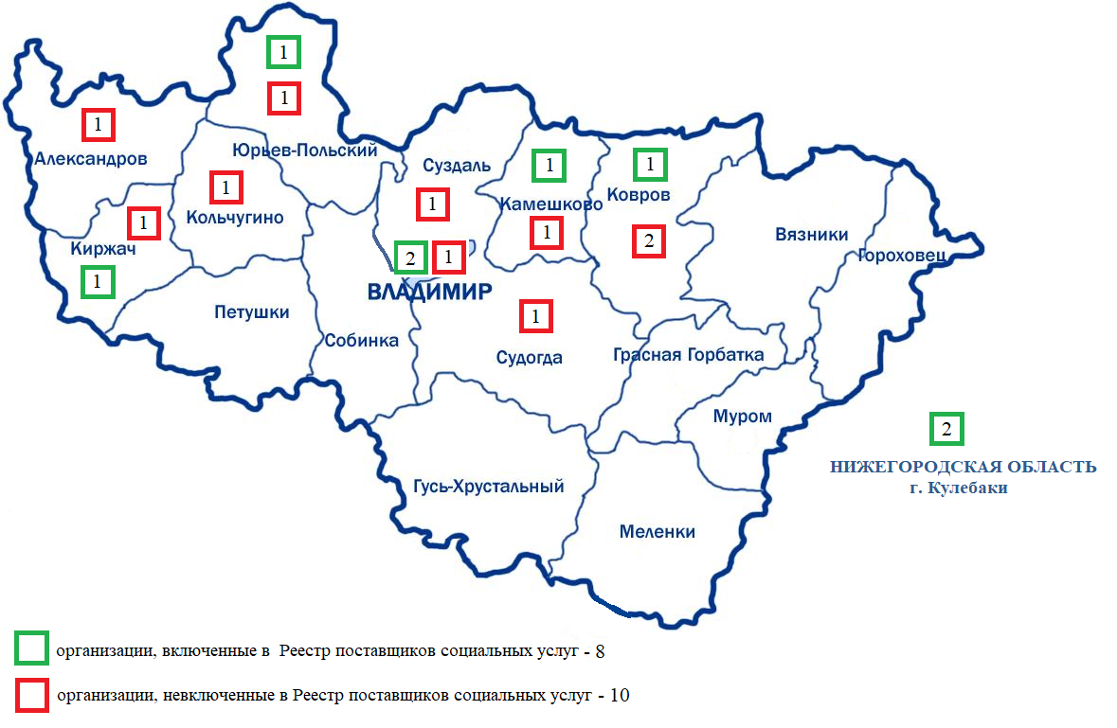
Негосударственные поставщики социальных услуг, оказывающие стационарное социальное обслуживание гражданам пожилого возраста и инвалидам

Slide 4
Негосударственные поставщики социальных услуг, оказывающие стационарное социальное обслуживание гражданам пожилого возраста и инвалидам
Наличие койко-мест
Средняя стоимость содержания 1 человека, руб.

Slide 5
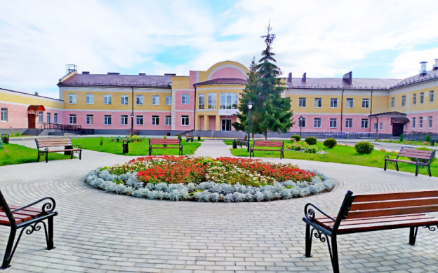
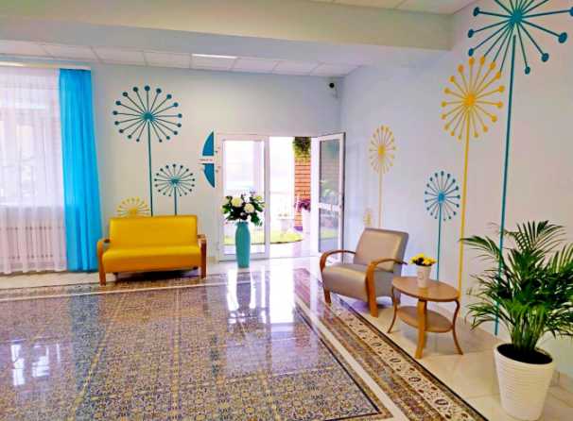
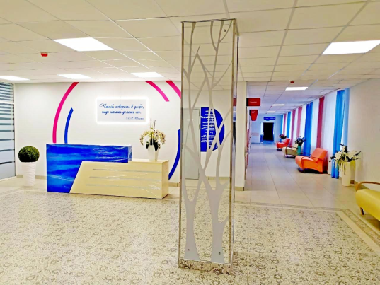
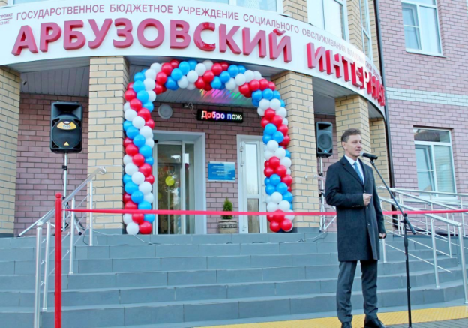
«СТАРШЕЕ ПОКОЛЕНИЕ»
Арбузовский интернат
новый корпус на 100 мест открыт 03.11.2020

Slide 6
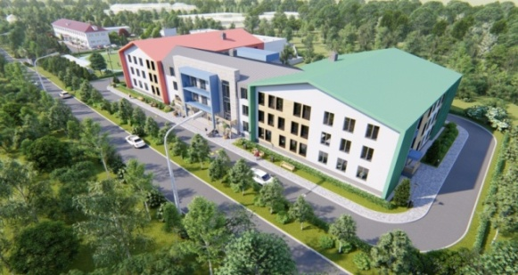
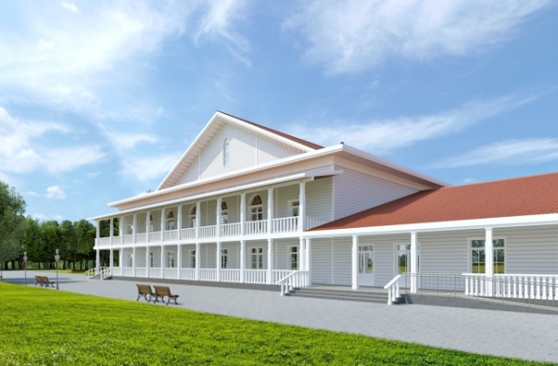
Региональный проект «Старшее поколение» (национальный проект «Демография») 2021-2024 гг. - строительство 3 объектов
Гусь-Хрустальный район - Жилой корпус сопровождаемого проживания на 130 мест для пожилых людей и инвалидов
г. Киржач - «Социальный городок» на 155 мест
г. Юрьев-Польский - Комплексный центр социального обслуживания на 100 мест
Общий объем финансирования – 1,674 млрд. руб., в том числе:
федеральный бюджет – 1,640 млрд. руб.
областной бюджет - 0,034 млрд. руб.
Жилой корпус сопровождаемого проживания п. Гусевский
«Социальный городок» г. Киржач

Slide 7
Актуальность реализации проекта по строительству (реконструкции) современных пансионатов (домов-интернатов) на условиях ГЧП
Наличие негосударственных поставщиков социальных услуг на территории области:
Механизмы поддержки инвесторов
создает конкурентную среду
обеспечивает новые рабочие места
повышает качество обслуживания
дает гражданину возможность выбора учреждения, в котором он хотел бы получать социальные услуги
ставка налога на прибыль – 0%
сокращение налоговых ставок по ЕНВД (2 % и 5%)
льготные кредиты
упрощенный порядок согласования передачи государственного имущества в безвозмездное пользование (постановление администрации области от 15.09.2017 № 815)

Slide 8
СПАСИБО ЗА ВНИМАНИЕ!

